Slide 1



Дослідження ефективності застосування ORM та SQL підходів для доступу до баз даних у Go-додатках
Ягнюков А. Ю., ІПЗм-23-2
Науковий керівник: доц. каф. ПІ Каук В. І.
18 червня 2025
Notes:
Добрий день! Я, Ягнюков Андрій Юрійович, студент групи ІПЗм-23-2, хочу представити до вашої уваги свою кваліфікаційну роботу на тему «Дослідження ефективності застосування ORM та SQL підходів для доступу до баз даних у Go-додатках».

Slide 2
Дослідження
Актуальність та стан розвитку галузі:
Go активно використовується для високонавантажених систем та мікросервісів;
зростаюча популярність Go зумовлює потребу у виборі підходу до роботи з БД;
брак комплексних досліджень ORM та SQL підходів для мови програмування Go.
Чітке визначення напряму дослідження:
Технології доступу до баз даних у програмній інженерії.
Об’єкт дослідження:
Підходи до взаємодії з базами даних у додатках на мові програмування Go.
2
Notes:
На сьогоднішній день активне використання мови програмування Go для серверної розробки зумовлює потребу у виборі підходу до роботи з базами даних, однак бракує комплексних досліджень порівняння ефективності ORM та «чистого» SQL в Go.
Напрямом дослідження є технології доступу до баз даних у програмній інженерії.
Об’єктом дослідження є підходи до взаємодії з базами даних у додатках на мові програмування Go.

Slide 3
Огляд літератури
Перелік основних джерел та теорій:
Procaccianti G., Lago P., Diesveld W. «Energy Efficiency of ORM Approaches: an Empirical Evaluation»: енергоефективність ORM та SQL підходів;
Colley D., Stanier C., Asaduzzaman M. «The Impact of Object-Relational Mapping Frameworks on Relational Query Performance»: вплив ORM-фреймворків на продуктивність;
Chen T., Shang W., Jiang Z., Hassan A., Nasser M. N., Flora P. «Finding and Evaluating the Performance Impact of Redundant Data Access for Applications that are Developed Using Object-Relational Mapping Frameworks»: аналіз проблем надлишкового доступу до даних в ORM;
Zmaranda D., Pop-Fele L.-L., Gyorodi C., Gyorodi R., Pecherle G. «Performance Comparison of CRUD Methods using NET Object Relational Mappers: A Case Study»: порівняння продуктивності CRUD-операцій.
3
Notes:
Було оглянуто 4 ключові наукові роботи. Вони досліджують:
енергоефективність ORM та SQL підходів на мові програмування PHP;
вплив ORM-фреймворків на продуктивність на мові програмування C#;
проблеми надлишкового доступу до даних при використанні ORM на мові програмування Java;
порівняння продуктивності CRUD-операцій в різних ORM-фреймворках на мові програмування C#.

Slide 4
Огляд літератури
Основні теоретичні положення:
ORM прискорює розробку, але створює додаткові витрати ресурсів;
SQL забезпечує повний контроль та стабільність;
зниження ефективності ORM викликають надмірні звернення до даних.
Зазначення прогалин у наявних дослідженнях:
недостатність метрик для повної оцінки підходів;
відсутність складних операцій;
брак рекомендацій щодо вибору та використання підходів.
4
Notes:
З цих робіт було підтверджено, що ORM прискорює розробку, але створює додаткові витрати ресурсів, тоді як SQL забезпечує повний контроль та стабільність. Одними з ключових проблем ORM є використання додаткового рівня абстракції та зниження ефективності через надмірне звернення до даних.
Серед прогалин можна віднести:
недостатність метрик для повної оцінки підходів;
відсутність тестування складних операцій, таких як транзакції або агрегації;
брак чітких практичних рекомендацій для розробників щодо вибору ефективного підходу.

Slide 5
Постановка задачі
Чітке формулювання проблеми:
Пошук ефективного підходу доступу до баз даних для додатків, розроблених мовою програмування Go.
Очікувані результати:
побудова порівняльної моделі ORM-бібліотек на основі багатокритеріального аналізу;
визначення ефективного підходу доступу до баз даних за результатами експериментального дослідження;
розробка Go-додатку з однаковою функціональністю для підходів;
обґрунтовані практичні рекомендації щодо вибору підходу для Go-розробників.
5
Notes:
Проблемою дослідження є пошук ефективного підходу доступу до баз даних для Go-додатків.
Для вирішення цієї проблеми передбачається створення порівняльної моделі ORM-бібліотек, експериментальне визначення ефективного підходу, розробка Go-додатка та формування практичних рекомендацій для розробників.

Slide 6
Методологія
Використані методи дослідження:
аналіз наукових публікацій: вивчення сучасних підходів до оцінювання ефективності ORM та SQL;
багатокритеріальний аналіз: оцінювання ORM-бібліотек за низкою критеріїв для обґрунтованого відбору найперспективніших варіантів;
експериментальне досліджування: проведення серії експериментів для порівняння підходів;
систематизація даних: формування рекомендацій на основі отриманих результатів.
6
Notes:
Для досягнення очікуваних результатів використовуються такі методології:
аналіз публікацій – підходи до оцінювання ORM та SQL;
багатокритеріальний аналіз – відбір найперспективніших ORM-бібліотек;
експериментальне дослідження – порівняння ORM з SQL;
систематизація даних – аналіз та узагальнення результатів експериментів.

Slide 7
Зміст проведеного дослідження
Вхідні дані:
4 ORM-бібліотеки: GORM, XORM, Ent та SQLBoiler;
офіційна документація бібліотек;
наукові роботи;
статистичні дані з GitHub.
7
Notes:
Для забезпечення об'єктивності багатокритеріального аналізу, вхідними даними для дослідження є 4 популярні та активно підтримувані ORM-бібліотеки для Go: GORM, XORM, Ent та SQLBoiler. Також використовувалася їхня офіційна документація, наукові джерела та статистичні дані з GitHub.

Slide 8
Зміст проведеного дослідження
Критерії:
документація та навчальні матеріали;
кількість підтримуваних СУБД;
популярність на GitHub;
легкість інтеграції та використання;
підтримка спільноти та оновлення.
Послідовність:
збір та систематизація даних по кожній альтернативі;
визначення Парето-оптимальних альтернатив;
нормалізація оцінок альтернатив за критеріями;
визначення вагових коефіцієнтів;
розрахунок інтегральних оцінок.
8
Notes:
Для порівняння бібліотек було використано 5 ключових критеріїв:
документація та навчальних матеріалів – це кількість розділів в офіційній документації;
кількість підтримуваних СУБД – це загальна кількість сумісних СУБД згідно офіційної документації;
популярність на GitHub – це рівень визнання спільноти, що вимірюється через кількість зірок;
легкість інтеграції та використання – це кількість рядків коду для реалізації операцій;
підтримки спільноти та частота оновлень – це кількість активних учасників проєкту, що визначається через contributors.
Аналіз виконувався таким чином:
збирання інформації по кожній альтернативі;
визначення Парето-оптимальних альтернатив;
нормалізація оцінок альтернатив за критеріями в діапазоні від 0 до 1;
застосування лінійної адитивної згортки з ваговими коефіцієнтами;
обрахування інтегральних оцінок, де результатом є найкращі бібліотеки з огляду на обрані критерії.

Slide 9

Результати дослідження
Для GORM:
$$\frac{4}{22}×1+\frac{5}{22}×0+\frac{3}{22}×1+\frac{6}{22}×1+\frac{4}{22}×1=0,773$$
Для Ent:
$$\frac{4}{22}×1+\frac{5}{22}×1+\frac{3}{22}×0+\frac{6}{22}×1+\frac{4}{22}×1=0,864$$
9
Notes:
За результатами аналізу, бібліотека Ent отримала найвищу оцінку, а бібліотека GORM посіла друге місце.
Бібліотеки XORM та SQLBoiler не є Парето-оптимальними.

Slide 10
Архітектура додатку
Архітектура:
Go-додаток з трьома модулями для предметної області електронної комерції:
модуль GORM;
модуль Ent;
модуль database/sql;
БД (PostgreSQL) – зберігання клієнтів, продуктів, замовлень, позицій замовлень.
10
Notes:
Прототипом є Go-додаток, що імітує предметну область електронної комерції, та складається з трьох основних модулів, де один використовує GORM, другий – Ent, а третій – стандартний пакет database/sql.
Усі модулі працюють з єдиною базою даних PostgreSQL, що забезпечує однакові умови для тестування.

Slide 11
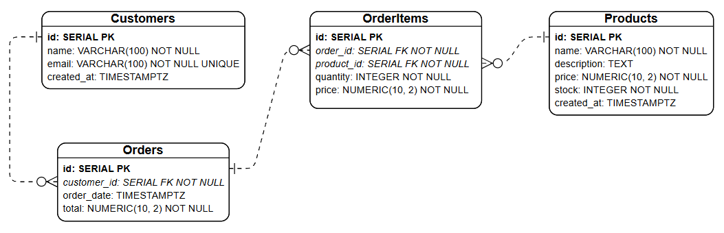
Архітектура додатку
ER-діаграма
11
Notes:
Важливим є структура бази даних.
ER-діаграма візуалізує реляційну модель даних для електронної комерції, яка використовувалася для всіх експериментів.

Slide 12
Опис програмного забезпечення
Опис процесу розробки:
розробка велася на основі результатів теоретичного дослідження: вибрані найефективніші ORM-бібліотеки;
етапи розробки:
проєктування ER-моделі та схеми бази даних;
налаштування PostgreSQL у Docker-контейнері;
розробка спільних структур даних;
реалізація модулів з GORM, Ent та database/sql;
налаштування міграцій та наповнення тестовими даними.
12
Notes:
Розробка додатка проводилася поетапно на основі теоретичного дослідження ORM-бібліотек: від проєктування бази даних до реалізації зазначених модулів.

Slide 13

Опис програмного забезпечення
Метрики:
середня затримка (мілісекунди)
$$AvgLatency=\frac{1}{N}\sum_{i=1}^{N}{\frac{t_{i}}{{10}^{6}}};$$
95-й перцентиль затримки (мілісекунди)
$$P95Latency=\frac{t_{\left[0,95N\right]}}{{10}^{6}};$$
пропускна здатність (операції / секунда)
$$Throughput=\frac{N}{T_{total}};$$
середнє споживання оперативної пам’яті (Мегабайти)
$$AvgRAM=\frac{∆M}{N×{1024}^{2}};$$
час пауз Garbage Collection (мілісекунди)
$$GCPause=\frac{∆P}{{10}^{6}}.$$
13
Notes:
Було використано 5 важливих метрик:
середня затримка – це середній час виконання операції до бази даних, що характеризує типову швидкодію системи;
95-й перцентиль затримки – це порогове значення затримки, нижче якого виконується 95% всіх операцій, що виявляє стабільність системи та наявність критичних сповільнень;
пропускна здатність – це кількість операцій з базою даних, виконаних за секунду, що вимірює масштабованість системи під навантаженням;
споживання оперативної пам’яті – це середній обсяг пам’яті, використаний додатком під час операцій з БД, що відображає ресурсну ефективність підходу;
час пауз Garbage Collection – це сумарна тривалість зупинок виконання програми для очищення пам'яті, що впливає на безперервність роботи системи.

Slide 14
Опис програмного забезпечення
Таблиця результатів виконання операції на створення нового продукту
Метрики / Альтернативи | GORM | Ent | database/sql
Середня затримка (мс) | 2,5343 | 2,0303 | 2,4251
95-й перцентиль затримки (мс) | 4,6652 | 2,6053 | 4,4141
Пропускна здатність (оп/сек) | 394,5868 | 492,5464 | 412,3479
Середнє споживання ОЗП (Мб) | 0,0068 | 0,0034 | 0,0006
Час пауз GC (мс) | 2,2064 | 1,0053 | 0,0000
Таблиця результатів виконання операції на отримання інформації клієнта за ідентифікатором
Метрики / Альтернативи | GORM | Ent | database/sql
Середня затримка (мс) | 0,3139 | 0,6479 | 0,6169
95-й перцентиль затримки (мс) | 0,6498 | 0,9998 | 0,9981
Пропускна здатність (оп/сек) | 3186,2296 | 1543,3845 | 1620,9478
Середнє споживання ОЗП (Мб) | 0,0044 | 0,0040 | 0,0011
Час пауз GC (мс) | 0,0000 | 0,5543 | 0,1128
14
Notes:
Перейдемо до результатів експериментального дослідження.
Першою операцією було створення, де Ent показав найкращі результати майже за всіма метриками, окрім споживання оперативної пам’яті та часу пауз Garbage Collection, в яких database/sql виявився кращим.
Другою операцією було отримання, де GORM показав найкращі результати майже за всіма метриками, окрім споживання оперативної пам’яті, в якому database/sql виявився кращим.

Slide 15
Опис програмного забезпечення
Таблиця результатів виконання операції на оновлення ціни продукту за ідентифікатором
Метрики / Альтернативи | GORM | Ent | database/sql
Середня затримка (мс) | 2,2002 | 3,1357 | 1,9903
95-й перцентиль затримки (мс) | 3,1580 | 3,7838 | 2,5135
Пропускна здатність (оп/сек) | 454,5036 | 318,9031 | 502,4480
Середнє споживання ОЗП (Мб) | 0,0062 | 0,0052 | 0,0003
Час пауз GC (мс) | 3,0859 | 0,1206 | 0,0000
Таблиця результатів виконання операції на видалення продукту за назвою
Метрики / Альтернативи | GORM | Ent | database/sql
Середня затримка (мс) | 3,6118 | 3,3223 | 3,3006
95-й перцентиль затримки (мс) | 4,3545 | 4,0859 | 4,0921
Пропускна здатність (оп/сек) | 276,8694 | 300,9072 | 302,9795
Середнє споживання ОЗП (Мб) | 0,0052 | 0,0019 | 0,0003
Час пауз GC (мс) | 3,6996 | 0,8759 | 0,0000
15
Notes:
Третьою операцією було оновлення, де database/sql показав найкращі результати за всіма метриками.
Четвертою операцією було видалення, де database/sql показав найкращі результати майже за всіма метриками, окрім 95-го перцентиля затримки, в якому Ent виявився кращим.

Slide 16
Опис програмного забезпечення
Таблиця результатів виконання операції на створення замовлення з продуктами для конкретного клієнта за ідентифікатором (транзакція)
Метрики / Альтернативи | GORM | Ent | database/sql
Середня затримка (мс) | 2,5915 | 3,2192 | 3,1404
95-й перцентиль затримки (мс) | 3,2037 | 3,9317 | 3,7949
Пропускна здатність (оп/сек) | 385,8746 | 310,6328 | 318,4332
Середнє споживання ОЗП (Мб) | 0,0188 | 0,0073 | 0,0019
Час пауз GC (мс) | 3,4119 | 0,2680 | 0,0000
Таблиця результатів виконання операції на отримання статистики по замовленнях та витратах клієнта за ідентифікатором (агрегація)
Метрики / Альтернативи | GORM | Ent | database/sql
Середня затримка (мс) | 1,7731 | 2,2285 | 2,2091
95-й перцентиль затримки (мс) | 2,4585 | 2,8527 | 2,8251
Пропускна здатність (оп/сек) | 563,9747 | 448,7343 | 452,6629
Середнє споживання ОЗП (Мб) | 0,0046 | 0,0008 | 0,0008
Час пауз GC (мс) | 1,4302 | 0,8388 | 0,0000
16
Notes:
П'ятою операцією була транзакція, де GORM показав найкращі результати майже за всіма метриками, окрім споживання оперативної пам’яті та часу пауз Garbage Collection, в яких database/sql виявився кращим.
Шостою операцією була агрегація, де GORM показав найкращі результати майже за всіма метриками, окрім часу пауз Garbage Collection, в якому database/sql виявився кращим та споживання оперативної пам’яті було однаковим для Ent та database/sql.

Slide 17
Опис програмного забезпечення
Таблиця результатів виконання операції на отримання інформації про продажі топ продуктів (складний JOIN)
Метрики / Альтернативи | GORM | Ent | database/sql
Середня затримка (мс) | 6,0444 | 6,1471 | 6,4545
95-й перцентиль затримки (мс) | 6,8305 | 6,7861 | 7,3262
Пропускна здатність (оп/сек) | 165,4425 | 162,6774 | 154,9314
Середнє споживання ОЗП (Мб) | 0,0086 | 0,0013 | 0,0013
Час пауз GC (мс) | 7,7937 | 0,5720 | 0,0000
17
Notes:
Останньою сьомою операцією було складне з’єднання таблиць, де GORM показав найкращі результати майже за всіма метриками, окрім 95-го перцентиля затримки, в якому Ent був кращим, та часу пауз Garbage Collection, де database/sql виявися кращим та споживання оперативної пам’яті було однаковим для Ent та database/sql.

Slide 18
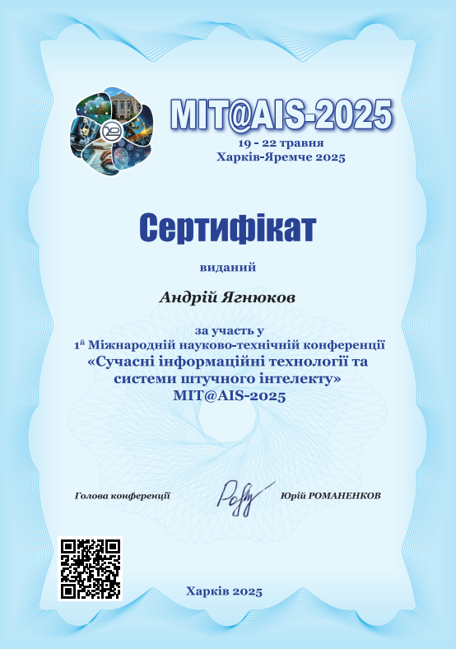

Публікація результатів
1 Міжнародна науково-практична конференція «СУЧАСНІ ІНФОРМАЦІЙНІ ТЕХНОЛОГІЇ ТА СИСТЕМИ ШТУЧНОГО ІНТЕЛЕКТУ MIT@AIS-2025»
18
Notes:
Результати дослідження були представлені на молодіжній конференції, яка проводилася в межах 1-ї Міжнародної науково-практичної конференції «СУЧАСНІ ІНФОРМАЦІЙНІ ТЕХНОЛОГІЇ ТА СИСТЕМИ ШТУЧНОГО ІНТЕЛЕКТУ».

Slide 19
Підсумки
Результати теоретичного та експериментального досліджень доводять різну ефективність SQL та ORM підходів, акцентуючи увагу на їхніх перевагах і недоліках у складних сценаріях, що не було висвітлено у попередніх роботах.
Реалізований Go-додаток поєднує модулі для GORM, Ent та database/sql, що забезпечує комплексне й об'єктивне порівняння підходів за розширеним набором метрик і заповнює прогалину щодо недостатності даних для повної оцінки.
Сформульовані практичні рекомендації дозволяють Go-розробникам робити обґрунтований вибір підходу для досягнення ефективності Go-додатків, виходячи з домінуючих типів операцій:
database/sql для критичних за ресурсами операцій запису;
Ent для ефективного створення даних та як збалансований підхід;
GORM для складних операцій читання.
19
Notes:
Теоретичне та експериментальне дослідження довело різну ефективність SQL та ORM підходів, особливо у складних сценаріях, що не було висвітлено у попередніх роботах.
Реалізований додаток дозволив провести комплексне та об'єктивне порівняння за розширеним набором метрик.
Також, важливо зазначити, що дослідження довело, що не існує єдиного універсального ефективного підходу до доступу до баз даних для всіх типів операцій у Go-додатках. Натомість, вибір залежить від типів операцій:
стандартний пакет database/sql для критичних за ресурсами операцій запису;
ORM-бібліотека Ent для ефективного створення даних та як збалансований підхід;
ORM-бібліотека GORM для складних операцій читання.

Slide 20
Дякую за увагу!
20
Notes:
На цьому все. Дякую за увагу!

